Slide 1

ESERCITAZIONI CON ARDUINO

Slide 2
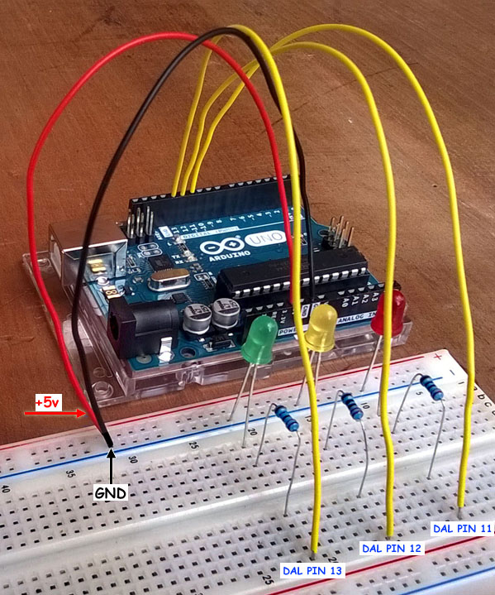
ESERCITAZIONI 1 CON ARDUINO
Realizzazione di un semaforo semplice con Arduino

Slide 3
ESERCITAZIONI CON ARDUINO
Un semaforo semplice con Arduino

Slide 4
ESERCITAZIONI CON ARDUINO
Un semaforo semplice con Arduino
// semaforo
#define red 11 // il pin 11 viene definito col nome "red" perchè collegato al led rosso
#define yellow 12 // il pin 12 viene definito col nome "yellow" perchè collegato al led giallo
#define green 13 // il pin 13 viene definito col nome "green" perchè collegato al led verde
void setup() {
pinMode(11, OUTPUT); // imposta i pin digitali 11, 12 e 13 come output
pinMode(12, OUTPUT);
pinMode(13, OUTPUT);
}

Slide 5
ESERCITAZIONI CON ARDUINO
Un semaforo semplice con Arduino
void loop() {
digitalWrite(red, HIGH); //accende il rosso
delay(10000); //attende 10 secondi
digitalWrite(red, LOW); //spegne il rosso
digitalWrite(green, HIGH); //accende il verde
delay(10000); //attende 10 secondi
digitalWrite(green, LOW); //spegne il verde
digitalWrite(yellow, HIGH); //accende il giallo
delay(2000); //attende 2 secondi
digitalWrite(yellow, LOW); //spegne il giallo
}

Slide 6
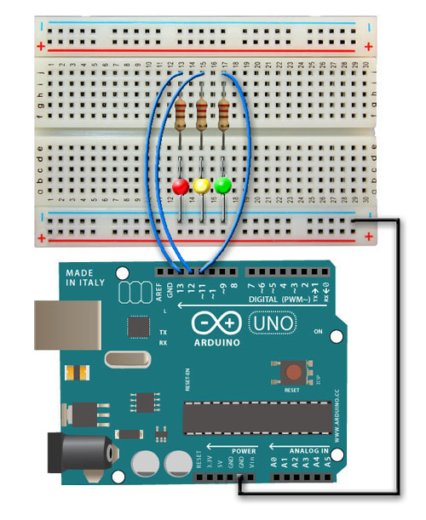
ESERCITAZIONI CON ARDUINO
Un semaforo semplice con Arduino

Slide 7
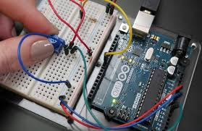
ESERCITAZIONI 2 CON ARDUINO
Gestiamo una striscia di LED RGB con Arduino UNO
Nella seguente lezione, utilizzeremo Arduino per simulare un semplice gioco di luci impiegando una striscia di LED RGB.

Slide 8
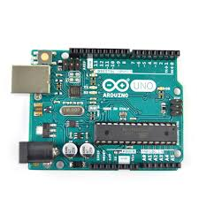
ESERCITAZIONI CON ARDUINO
MATERIALE OCCORRENTE:
• N°1 Striscia LED RGB a 12 Volt;
• N°1 Bread Board con alcuni cavetti unifilari di vario colore;
• N°3 Transistor BC 639 (NPN);
• N°3 Resistenze 1KΩ ¼ W ±5%;
• N°1 Scheda Arduino UNO R3;
• N°1 Alimentatore 12V – 2A.

Slide 9
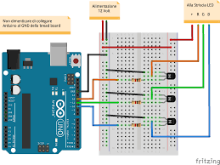
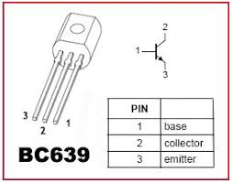
ESERCITAZIONI CON ARDUINO
Realizziamo lo schema proposto in figura:
Colleghiamo l’alimentatore da laboratorio ai cavetti rosso (+) e nero (-); regoliamolo in modo tale da fornire 12V – 2 Amper.
I transistor hanno la funzione di “amplificare” la corrente necessaria per far accendere ogni singolo colore della striscia di LED RGB utilizzata.

Slide 10
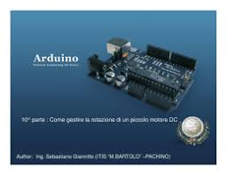
ESERCITAZIONI CON ARDUINO
Arduino sulle sue uscite digitali può fornire una tensione pari a 5V con una corrente massima pari a circa 40mA. Nel nostro caso l’assorbimento di corrente della striscia LED RGB è di circa 360 mA per ogni singolo colore; quindi sceglieremo dei transistor tipo BC 639 NPN con Ic max = 1000mA che per il nostro caso sono più che sufficient

Slide 11
ESERCITAZIONI CON ARDUINO
Colleghiamo la porta USB di Arduino a quella del nostro PC e carichiamo il seguente sketch:
// Dichiariamo le variabili dei pin che verranno utilizzati
int ledr=13;
int ledv=12;
int ledb=11;
void setup() {
pinMode(13, OUTPUT);// inizializza il digital pin 13 come uscita.
pinMode(12, OUTPUT);// inizializza il digital pin 12 come uscita. pinMode(11, OUTPUT);// inizializza il digital pin 11 come uscita.
}

Slide 12
ESERCITAZIONI CON ARDUINO
// la funzione void loop permetterà alla sequenza di girare all'infinito
void loop() {
digitalWrite(13, HIGH); // accendi tutti i Led rossi
delay(200); // mantienili accesi per 200mS
digitalWrite(13, LOW); // spegni tutti i Led rossi
delay(200); // mantienili spenti per 200mS
digitalWrite(12, HIGH); // accend tutti i led verdi
delay(200); // mantienili accesi per 200mS
digitalWrite(12, LOW); // spegni tutti i Led verdi
delay(200);// mantienili spenti per 200mS
digitalWrite(11, HIGH); // accendi tutti i Led blu
delay(200); // mantienili accesi per 200mS
digitalWrite(11, LOW); // spegni tutti i Led blu
delay(200); // mantienili spenti per 200mS
}
Verificato il corretto funzionamento, possiamo cambiare le impostazioni del codice per modificare i giochi di luce.

Slide 13
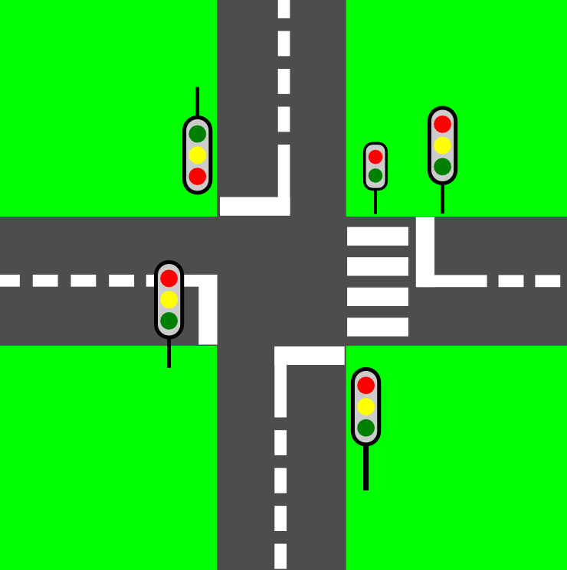
ESERCITAZIONe n.3 CON ARDUINO
Sistema semaforico con Arduino

Slide 14
ESERCITAZIONe n.3 CON ARDUINO
Sistema semaforico con Arduino
Vogliamo realizzare il controllo di un sistema di semafori ad un incrocio stradale, composto da due semafori per le auto e uno per i pedoni, come rappresentato nella figura seguente:

Slide 15
ESERCITAZIONe n.3 CON ARDUINO
Sistema semaforico con Arduino
Componenti necessari
scheda Arduino
3 led rossi
3 led verdi
2 led gialli
3 resistori da 220 Ohm
1 breadboard
conduttori per i collegamenti

Slide 16
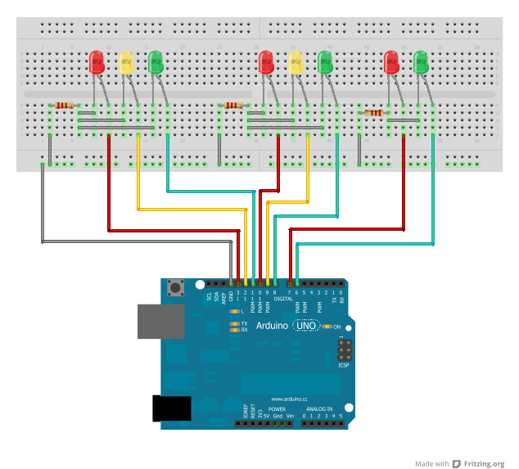
ESERCITAZIONe n.3 CON ARDUINO
Sistema semaforico con Arduino

Slide 17
ESERCITAZIONe n.3 CON ARDUINO
Sistema semaforico con Arduino
I LED sono collegati tra le uscite digitali di Arduino e massa, in serie ad un resistore necessario a limitare la corrente che scorre in essi.
Generalmente si utilizza un resistore per ogni LED. In questo caso, però, i LED relativi alle luci dello stesso semaforo non sono mai accesi contemporaneamente, quindi si possono collegare al medesimo resistore.
In questa configurazione, quando uno dei LED è acceso, l'altro (nel caso del semaforo pedonale) o gli altri due (nel caso dei semafori per le automobili) sono sottoposti ad una tensione inversa di pochi volt, che possono sopportare senza problemi.

Slide 18
ESERCITAZIONe n.3 CON ARDUINO
Sistema semaforico con Arduino
Il programma
Il programma è costituito essenzialmente dai comandi che gestiscono la sequenza di accensione e spegnimento dei vari LED, in modo tale da consentire la corretta alternanza nel transito di automobili sulle due strade.
Contemporaneamente, viene comandato adeguatamente anche il semaforo pedonale. Prima di cio nella funzione di setup ( ),
si devono inizializzare come uscite i pin dal numero 6 al numero 13, attraverso i quali comanderemo i LED:

Slide 19
ESERCITAZIONe n.3 CON ARDUINO
Sistema semaforico con Arduino
Il programma
void setup() {
pinMode(11, OUTPUT); // luce verde semaforo 1
pinMode(12, OUTPUT); // luce gialla semaforo 1
pinMode(13, OUTPUT); // luce rossa semaforo 1
pinMode(8, OUTPUT) // luce verde semaforo 2
pinMode(9, OUTPUT); // luce gialla semaforo 2
pinMode(10, OUTPUT); // luce rossa semaforo 2
pinMode(6, OUTPUT); // verde pedonale
pinMode(7, OUTPUT); // rosso pedonale
}

Slide 20
ESERCITAZIONe n.3 CON ARDUINO
Sistema semaforico con Arduino
Il programma
Nella funzione loop ( ) inseriamo le istruzioni di scrittura sulle uscite digitali necessarie ad accendere e spegnere i LED secondo la sequenza rappresentata dalla seguente tabella:
Semaforo 1 | Semaforo 2 | Semaforo pedonale
rosso | verde | rosso
rosso | giallo | rosso
rosso | rosso | rosso
verde | rosso | verde
giallo | rosso | verde lampeggiante
rosso | rosso | rosso

Slide 21
ESERCITAZIONe n.3 CON ARDUINO
Sistema semaforico con Arduino
Il programma
il codice:
void loop()
{
digitalWrite(11, LOW); // spegnimento verde semaforo 1
digitalWrite(12, LOW); // spegnimento giallo semaforo 1
digitalWrite(13, HIGH); accensione rosso semaforo 1
digitalWrite(10, LOW); // spegnimento rosso semaforo 2
digitalWrite(9, LOW); // spegnimento giallo semaforo 2
digitalWrite(8, HIGH); // accensione verde semaforo 2
digitalWrite(6, LOW); // spegnimento verde semaforo pedonale
digitalWrite(7, HIGH); // accensione rosso semaforo pedonale

Slide 22
ESERCITAZIONe n.3 CON ARDUINO
Sistema semaforico con Arduino
Il programma
delay(12000); // attesa di 12 secondi
digitalWrite(8, LOW); // spegnimento verde semaforo 2
digitalWrite(9, HIGH); // accensione giallo semaforo 2
delay(6000); // attesa di 6 secondi
digitalWrite(9, LOW); // spegnimento giallo semaforo 2
digitalWrite(10, HIGH); // accensione rosso semaforo 2
delay(4000); // attesa di 4 secondi
digitalWrite(13, LOW); // spegnimento rosso semaforo 1
digitalWrite(12, LOW); // spegnimento giallo semaforo 1
digitalWrite(11, HIGH); // accensione verde semaforo 1

Slide 23
ESERCITAZIONe n.3 CON ARDUINO
Sistema semaforico con Arduino
digitalWrite(8, LOW); // spegnimento verde semaforo 2
digitalWrite(9, LOW); // spegnimento giallo semaforo 2
digitalWrite(10, HIGH); // accensione rosso semaforo 2
digitalWrite(7, LOW); // spegnimento rosso semaforo pedonale
digitalWrite(6, HIGH); // accensione verde semaforo pedonale
delay(16000); // attesa di 16 secondi
digitalWrite(11, LOW); // spegnimento verde semaforo 1
digitalWrite(12, HIGH); // accensione giallo semaforo 1
// ciclo per il lampeggiamento del verde del semaforo pedonale
for (int i=0; i<10; i++) {
digitalWrite(6, LOW);
delay(500);
digitalWrite(6, HIGH);

Slide 24
ESERCITAZIONe n.3 CON ARDUINO
Sistema semaforico con Arduino
delay(500);
}
digitalWrite(6, LOW);// spegnimento verde semaforo pedonale
digitalWrite(7, HIGH);// accensione rosso semaforo pedonale
digitalWrite(12, LOW); // spegnimento giallo semaforo 1
digitalWrite(13, HIGH); // accensione rosso semaforo 1
delay(4000); // attesa di 4 secondi
}

Slide 25
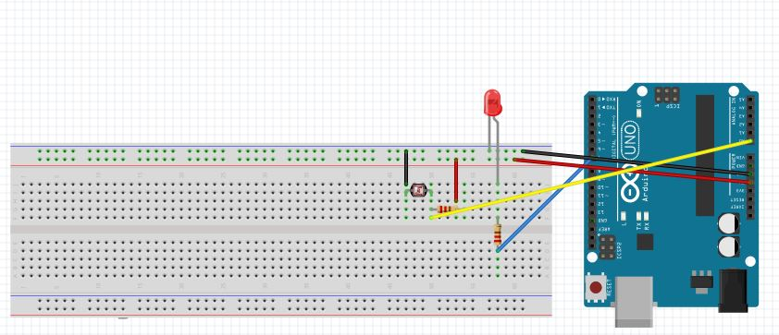
ESERCITAZIONe n.4 CON ARDUINO
Fotoresistenza (creare un sensore di luminosità)
In questo caso ci occuperemo della fotoresistenza per creare un sensore di luminosità, ovvero un circuito che accenderà un led solo nel caso di una certa condizione di luce.

Slide 26
ESERCITAZIONe n.4 CON ARDUINO
Fotoresistenza (creare un sensore di luminosità)
Cosa serve?
Arduino uno o compatibile
Fotoresistenza
Resistenza da 10 Kohm
Led
Resistenza da 220 Ohm
Cavi
Breadboard
Pc per programmare il software

Slide 27
ESERCITAZIONe n.4 CON ARDUINO
Fotoresistenza (creare un sensore di luminosità)
Sensore di luminosità
Il programma:
int led=7;
int fotor=A0;
int luce=0;
void setup() {
pinMode(led, OUTPUT);
pinMode(fotor, INPUT);
Serial.begin(9600);
}
void loop() {
luce=analogRead(fotor);
if (luce>200) {
digitalWrite(led, HIGH);
}

Slide 28
ESERCITAZIONe n.3 CON ARDUINO
Fotoresistenza (creare un sensore di luminosità)
else {
digitalWrite(led, LOW);
}
Serial.print(luce);
Serial.print(“/t”);
delay(10);
}

Slide 29
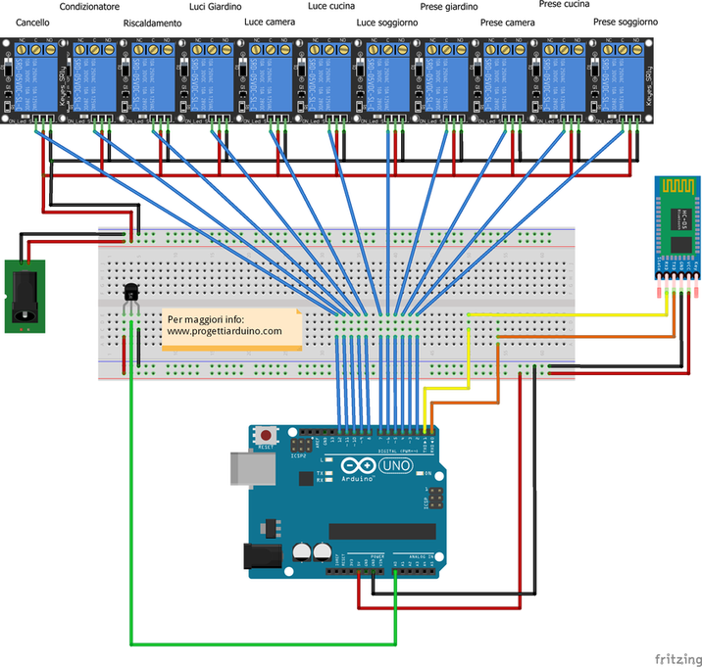
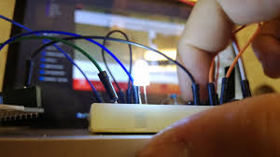
ESERCITAZIONe n.3 CON ARDUINO
POWER POINT REALIZZATO DAI PROF:
Vito Antonio D’Onofrio e Biagio Trotta

